Slide 1


Entwicklung einer mobile App zur Optimierung des Lieferantenmanagements im Einzelhandel
Benedikt Niedermeier, Norbert Schmidbartl
benedikt.n@mytum.de, nschmidbartl@mytum.de

Slide 2
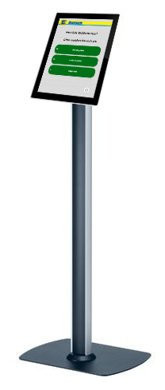
Gliederung
Projektbeschreibung
Bewertung der Wirtschaftlichkeit
Software-System
Lieferanten-Terminal
Administrations-Oberfläche
Evaluation
Fazit

Slide 3
Projektbeschreibung - Aufgaben
Kontrolle
Warnung bei ausbleibenden Lieferungen
Auswertung und Datenhaltung
Benchmarken der Naturalrabatts
Anwesenheitsprotokollierung
Termin- und Lieferantenmanagement
Notes:
unterstehen zwei Filialen) darstellen, und bei gewissen Änderungen bzw. Differenzen Meldung geben. Ein Beispiel wäre ein Lieferant, der bei der gleichen Warengruppe sehr unterschiedliche Rabatte bei zwei Filialen gibt.

Slide 4
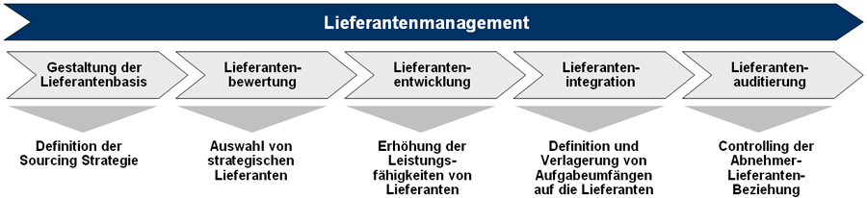
Bewertung der Wirtschaftlichkeit

Slide 5
Bewertung der Wirtschaftlichkeit - Nutzen
Kosteneinsparung bei der Dokumentation der Lieferungen
Vereinfachte Datenhaltung (digital statt Papier)
Kosteneinsparung durch verhinderte Diebstähle
Zeitersparnis bei der Dokumentation der aktuell anwesenden Personen (Feuerschutz)
Betriebswirtschaftliche Vorteile u.a. durch Vergleich der Naturalrabatte (bessere Verhandlungssituation)

Slide 6
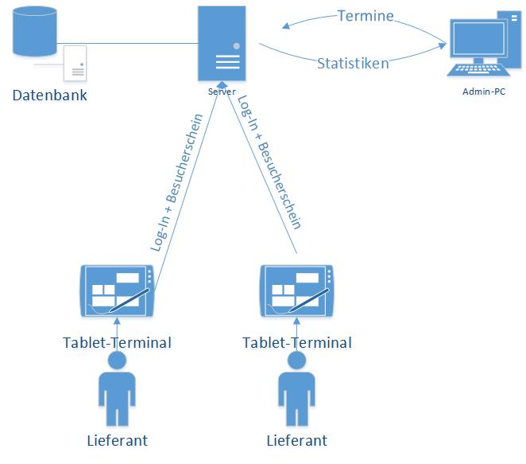
Systemmodell

Slide 7

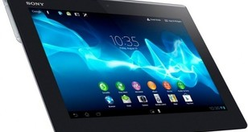

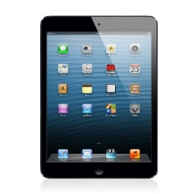


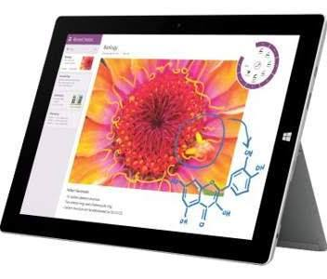
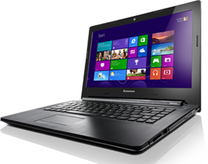
Plattform-Unabhängigkeit

Slide 8


Technologien
Weitverbreitete Open-Source Datenbanktechnik
Hohe Kompatibilität
Java-Script basiert: Einfacher Datenaustausch
Multioperabilität
Ermöglicht große Anzahl gleichzeitig bestehender Netzwerkverbindungen

Slide 9

Technologien II
Framework zur Erstellung von Hybrid-Apps, die auf mehreren mobilen Betriebssystemen laufen.

Slide 10
Lieferanten-Terminal
asdf

Slide 11
Lieferanten-Terminal
asdf

Slide 12
Lieferanten-Terminal
asdf

Slide 13
Lieferanten-Terminal
asdf

Slide 14
Administrations-Oberfläche
asdf

Slide 15
Administrations-Oberfläche
asdf

Slide 16
Administrations-Oberfläche
asdf

Slide 17
Administrations-Oberfläche
asdf

Slide 18
Administrations-Oberfläche
asdf

Slide 19
Zusammenfassung
asdf

Slide 20
Zusammenfassung
asdf

Slide 21
Vielen Dank für Ihre Aufmerksamkeit!
Fragen?

